Slide 1


The Effectiveness System – wypracowanie modelu efektywności marketing na rynku polskim na podstawie modelu szwedzkiego
Podsumowanie spotkania 24.05.2024
Warszawa, czerwiec 2024

Slide 2


Część I: Pre-task
Wady i zalety modelu szwedzkiego

Slide 3
Zalety:
Wady:
Model z dojrzałego rynku, z dłuższą historią reklamową, będący tam standardem
Przemyślany, ustrukturyzowany, holistyczny, dobrze osadzony w biznesie, z widocznymi przepływami w pionie i w poziomie
Elastyczny, zostawia miejsce na adekwatność, dobór właściwy dla danego biznesu/branży
Uniwersalne wskaźniki – mówią jak mierzyć i co mierzyć, ale nie sugerują jaki powinien być wynik
Baza wyjściowa do zdefiniowania standardu rynkowego
Konieczność przystosowania do polskiego rynku – uspójnienie, uaktualnienie terminów i definicji oraz uzupełnienie o nowe wskaźniki
Nie zakłada filtrów na branże
Konieczność aktualizacji – obecnie model zakłada aktualizację certyfikatu co 4 lata, co może okazać się niewystarczające
Brakuje wskaźników e-commerce i digitalowych

Slide 4
Część II
Zadanie: Jaka jest waga każdego z 6 obszarów ze względu na różne kategorie produktowe?

Slide 5
Media/Investments
Digital Metrics
Campaign Metrics
Obszar trudniejszy dla biznesów B2B, start-upów, małych firm, branży alkoholowej ze względu na ograniczone wydatki mediowe oraz aspekty prawne, które ograniczają takie branże jak alkohole lub pharma
Istotność obszaru zależna od branży, typu i celu kampanii
Ważny obszar, jednak dane do analizy pozyskiwane mogą być jedynie w formie dedykowanych badań, wobec czego istnieje potrzeba ustalenia benchmarków. Obszar nierozłączny z Brand Metrics
Brand Metrics
Business Metrics
Relationship Metrics
Obszar istotny dla każdej branży.
Najważniejszy obszar, istotny dla każdej branży.
Obszar istotny dla wszystkich branż, choć można zastanowić się nad wprowadzeniem optyki na customer i consumer.

Slide 6
Część III
Jakie KPI’e należałoby dodać w polskiej wersji modelu szwedzkiego, a z których można zrezygnować?

Slide 7
Dyskusja co dodać:
a co usunąć:
Dostępność fizyczna i działania trade’owe
Wielkość portfolio, dystrybucja vs konkurencja
Share of search
Rotacja
Price competitiveness
Physical, mental i product competitiveness
CPG
A&M
Engagement
Działania w górnej części lejka sprzedażowego, działania ambientowe, attention
Consideration, preference
CPA, CPL
E-commerce metrics, np. time spent on site
Do (26) Market Share Value dodać Volume
ROAS
CLV
Viewability
Love brand
Credibility zamiast (22) Trust
Fraudy
Net contribution
Marża
Digital Metrics są zbyt szczegółowe, warto zastanowić się nad ich zagregowaniem
(7) Unique visitors
Zrezygnować z (12) Content Interest w Digital Metrics na rzecz Engagement sessions

Slide 8

Model przed zmianami

Slide 9
Model po zakończeniu części III warsztatu
Indeks cenowy, ceny konkurencji
Product competetiveness
Number of add to basket actions
Digital metrics dla CPG
+ social media (i.e. engagement rate)
+ share of E2E digital
Marża
CLV
Viewability
Time spent on site
Market share volume
Engaged sessions
Physical availability
A&M Invest
Reach/VA/Attention
Creatives KPI
Net Contribution
Z Brand metrics?
CPM/CPC
CPS/CPL
Fraudy
Trust -> Credibility
Brand Advocacy
Brand Lift

Slide 10
Część IV
Jakimi kryteriami trzeba przede wszystkim kierować się przy podejmowaniu decyzji dotyczącej KPI’ów? Jakimi kryteriami kierowali się uczestnicy zadania?

Slide 11
Jakie kryteria brane były pod uwagę przy wykonywaniu zadania?
Użyteczność
Istotność (to, co warto zmierzyć)
Uniwersalność dla branży i typu kampanii
Aktualność
Mierzalność
Business Impact
Równowaga między detalem a ogółem
Efektywność

Slide 12
Które kryteria można uznać za najważniejsze – wynik głosowania
Użyteczność
Istotność (to, co warto zmierzyć)
Mierzalność
Business Impact

Slide 13
Część V
Praca w grupach – przygotowanie własnej mapy wskaźników na bazie dwóch wybranych obszarów per grupa.
Cel: Uzgodnienie listy wskaźników/KPI’ów dla rynku polskiego według ustalonych wcześniej kryteriów

Slide 14
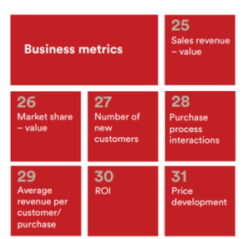

Business Metrics
25. Sales revenue/Margin
Obszar obejmuje więcej metryk w modelu szwedzkim:
(25) Sales revenue został poszerzony o Sales margin
(26) Market share został poszerzony o volume
Na (32) Brand Penetration składają się:
(27) Number of new/active consumers
(28) Success to convert i physical availability – nowy KPI zamiast Purchase process interactions
(33) Churn – wskaźnik przeniesiony z Relationship metrics
(29) Average revenue per customer/purchase został poszerzony o repurchase frequency(poprzednio w 33 w kategorii Relationship metrics /CLV
(30) ROI został wzbogacony o Net contribution
26. Market share – value/volume
27. # of new/active consumers
28. Success to convert, physical availability
29. Avr. Revenue per customer /purchase/ repurchase frequency/CLV
30. Net Contribution/ROI
31. Price development – declaration vs behaviour?
Komentarze uczestników warsztatu: Success to convert wymaga dopracowania i zdefiniowania; Brand penetration – do zdefiniowania, może mylić się z Market share.
33. Churn
Graficzna prezentacja tablicy

Slide 15
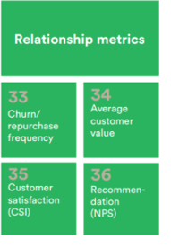
Relationship Metrics
(33) Churn/repurchase frequency przeniesiony do Business Metrics
(34) Average customer value przeniesiony do Business Metrics w ramach CLV
(35) Customer satisfaction i (36) Recommendation zostają bez zmian
Czy powinna znaleźć się tu lojalność? – pytanie otwarte
(35) Customer Satisfaction
(36) Recommendation
Komentarze uczestników warsztatu: Brakuje wskaźnika lojalności, bo Frequency może nie wystarczyć, a lojalności nie było w modelu szwedzkim
Loyalty?
Graficzna prezentacja tablicy

Slide 16
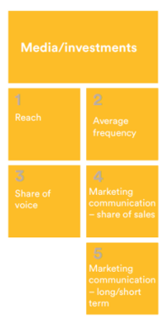

Media Investments
Zostają wszystkie wskaźniki, natomiast:
(1) Reach – potrzeba crossmediowego podejścia, tracking na realnych osobch, nie ekranach
(2) Average frequency – też z podejściem crossmediowym
(3) Share of voice – brak wiarygodnego, kompletnego monitoringu działań digitalowych, Share of spend może być bardziej realnym wskaźnikiem
(4) Marketing communication – share of sales – dodane „share of net sales”
(5) Marketing communication – long/short term – bez zmian
A&M Invest – nowy wskaźnik
Reach
Must: crossmedia measurment
Tracking realnych osób, nie ekranów
3. Share of voice (offline) / SoS?
Brak wiarygodnego, kompletnego monitoringu działań digital
4. Marketing communication – share of sales (Net)
Komentarze uczestników warsztatu:Marketing communication long/short term wymaga definicji, Share of spend – bardziej realny wskaźnik, sprawdzi się tam, gdzie nie można uzyć Share of voice
A&M Invest
Graficzna prezentacja tablicy

Slide 17
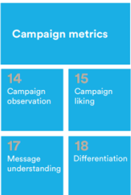

Campaign Metrics
Zostają wszystkie wskaźniki, natomiast:
Wskaźniki pokrywają się z Brand Liftem, ale potrzebne jest podejście crossmediowe
Dodane wskaźniki CPM, CPC, CPS, CPL
Dodany wskaźnik Efficiency metrics
(16) Sender identification poszerzony o Brand awareness
Brand Lift Crossmediowy
Brand Awareness
Efficiency metrics
Komentarze uczestników warsztatu: Wskaźniki CPM, CPC, CPS, CPL wymagają definicji i ustalenia, czy mają stanowić porównanie do konkurencji czy do siebie samego w czasie
CPM/CPC
CPS/CPL/CPA
Graficzna prezentacja tablicy

Slide 18
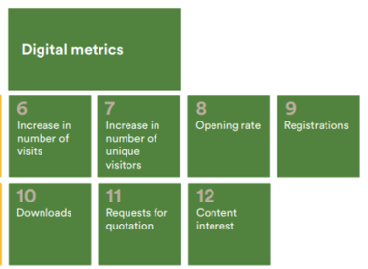

Digital Metrics
Reach/VA/Attention
Creatives KPI
Digital metric są trudne do zdefiniowania, ponieważ kategoria jest szeroka. Model szwedzki zakładał bardziej ruch organiczny, a w polskim modelu warto go połączyć z ruchem płatnym. Zmiany wzgledem oryginału:
Reach/VA/Attention/Creatives KPI + Viewability + social media metric, np. engagement rate – nowe wskaźniki
(12)Content interest poszerzony o Time spent on site
(6)Increase in number of visits zmienione na Engaged sessions i Fraudy
(9)Registrations, (10)Downloads i (11) Requests for quotation zagregowane w jeden wskaźnik – Number of target actions
Viewability
+ social media (i.e. engagement rate)
Engaged sessions
Fraudy
Time spent on site
Komentarze uczestników warsztatu: problem z umiejscownieniem (8) Opening rate, Engagement rate i Viewability – czy te wskaźniki nie powinny znajdować się w Campaign Metrics? Co w przypadku aplikacji – czy można zastosować te same KPI’e?
Graficzna prezentacja tablicy

Slide 19
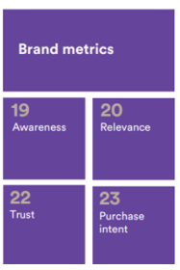

Brand Metrics
Potrzebne jest tutaj spojrzenie funnelowe:
(19) Awarness można rozszerzyć o Consideration i Preference
(22) Trust powinno być rozszerzone o Credibility
(21)Brand liking jest bardziej uniwersalny, działa na wszystkie kategorie, więc powinien być stosowany zamiast Brand advocacy
In geo – bardziej narzędzie do targetowania niż metryka, ale jest potrzebny jako guideline, by traffic pochodził z odpowiedniego miejsca
In geo?
Consideration
Preferance
Superiority
Brand Advocacy
Komentarze uczestników warsztatu:Uniwersalne podejście, ale czy wszystkie branże korzystają jeszcze z funnelu?
Trust/
Credibilty
Graficzna prezentacja tablicy

Slide 20
Część VI
Dalsze kroki/ kryteria sukcesu

Slide 21
Dalsze kroki/ kryteria sukcesu
Dobre zdefiniowane czym jest model i czemu służy, aby uzasadnić reklamodawcom po co tworzymy kolejny dokument
Weryfikacja pomysłów i ustaleń wypracowanych podczas warsztatu
Ustalenie wspólnego planu i podziału pracy
Proste, konkretne zdefiniowanie KPI
Zderzenie z grupą kontrolną, która nie była zaangażowana w proces oraz konfrontacja ze środowiskiem akademickim
Zaangażowanie przedstawicieli domów mediowych, aby stali się ambasadorami przedsięwzięcia oraz poszerzenie POR-u o kolejne firmy
Audyt przedsięwzięcia przeprowadzony przez audytorów mediowych

Slide 22
Appendix

Slide 23
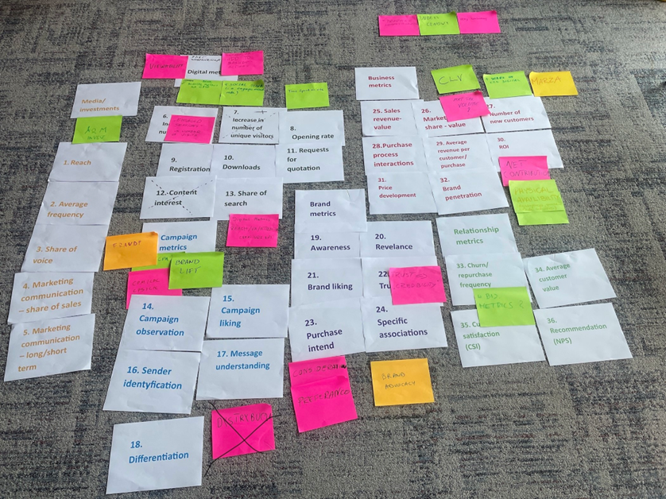

Slide 24
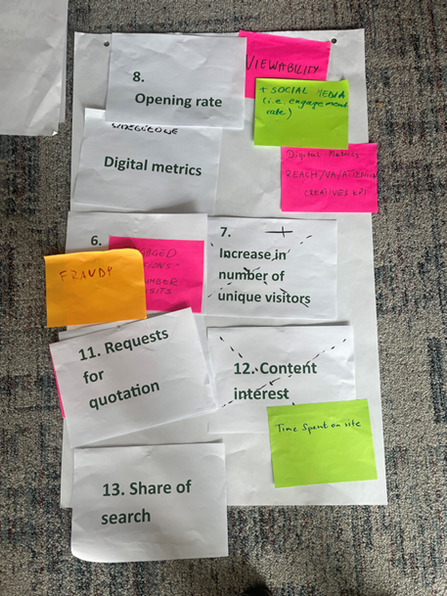
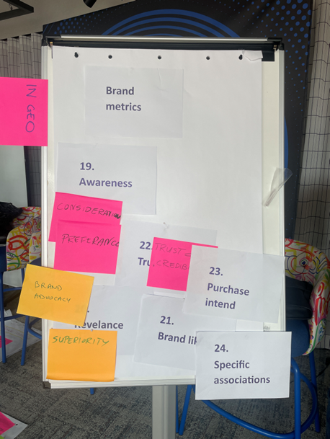

Slide 25
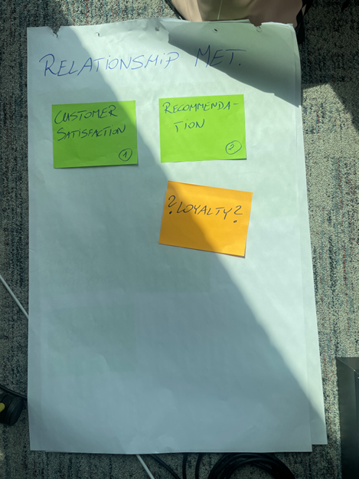
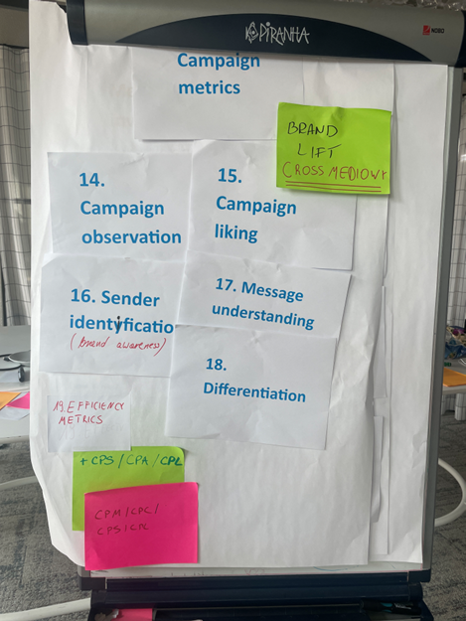

Slide 26
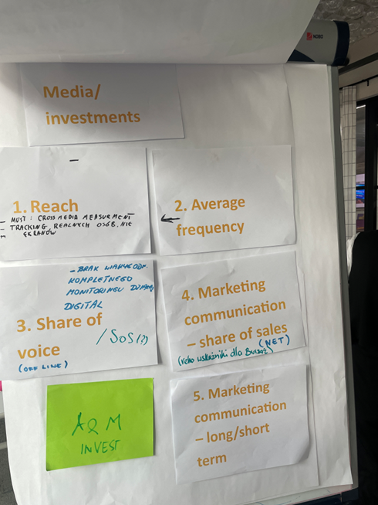
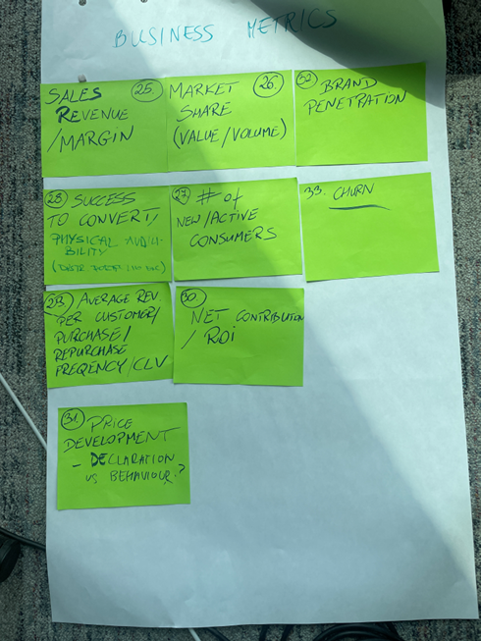

Slide 27
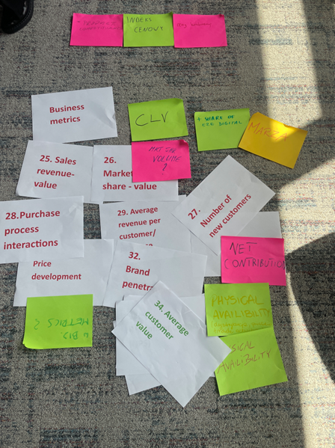
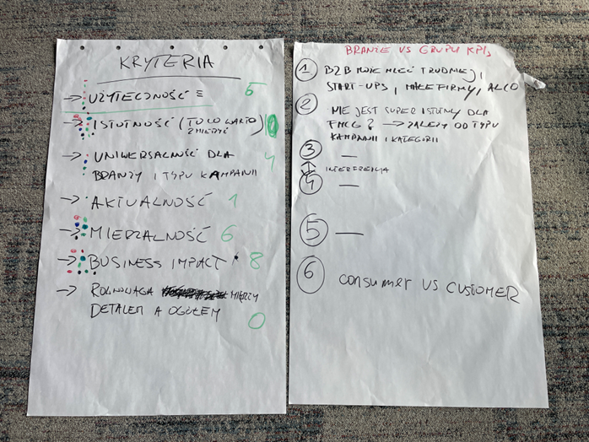

Slide 28

Dziękujemy za uwagę

